Slide 1
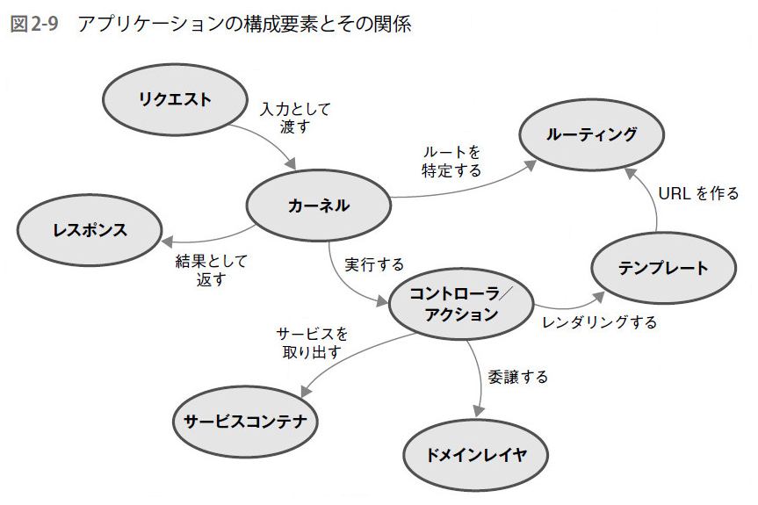
アノテーションを基に C／Aへの
特定されたC／Aを

